Slide 1
Equipe da Faculdade de Educação Física – FEF/UFAM:
Alissandro Júnior;
Adrian Braz;
Denis Cunha;
Luiz Alexandre;
Ruan Leal;
Saymon Ruan.
Professor Pós-doc. Thomaz Décio Abdalla Siqueira.
E-mail: thomaz-abdalla@ufam.edu.br

Slide 2
Síndrome
de
Down.

Slide 3
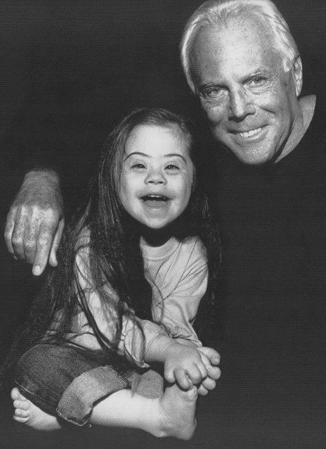
A Síndrome de Down é uma anomalia ocasionada pela presença de um par extra de cromossomo, a 21, nas células do organismo. Por isso se chama também de Trisomía 21. A síndrome foi descoberta por Sir John Langdon Down em 1866, e a anomalia cromossômica foi descoberta pelo Prof. Jérome Lejeune em 1959.
A anomalia cromossômica causa a alteração e mal funcionamento de diversos órgãos. Ela afeta o cérebro e esta é a causa da falta de capacidade intelectual. Porém a intensidade com que se manifesta estas alterações é altamente variável de uma pessoa para outra.
A freqüência da aparição da Síndrome de Down varia por volta de 1/1000 nascimentos vivos.
A aplicação de bons programas de saúde tem conseguido aumentar a esperança de vida na casa dos 60 anos, em média. Ao mesmo tempo, a esmerada atenção psicoeducativa, que se inicia a partir do nascimento, permite descobrir o desenrolar de múltiplas capacidades que as pessoas com Síndrome de Down possui em distintas áreas da atividade humana.
Deste modo, atualmente são capazes de alcançar a plena integração em todas as áreas da vida: na família, na escola secular, no mundo do trabalho, no esporte, nas artes e na vida social.
Antonella e Giorgio Armani -Modista.

Slide 4
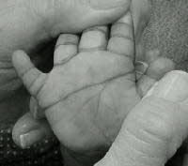
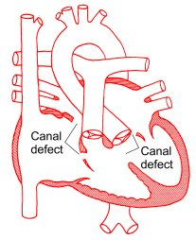
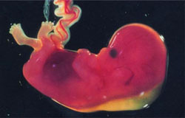
Características físicoclínicas
  Linha siamesa palmar
  Clinodactilia – Dedos Curtos
  Defeitos cardíacos septais
  Feto de menor tamanho
  espessamento nucal – Cabeça grande
  Semelhança facial dos portadores.
  Hipotireoidismo
  Vitiligo (5 a 8%)
  Casos de Leucemia (2 a 3%)
  Alzheimer (6%)
  Dificuldade no Aprendizado – Retardo mental.
  Otites e deficiências visuais.

Slide 5
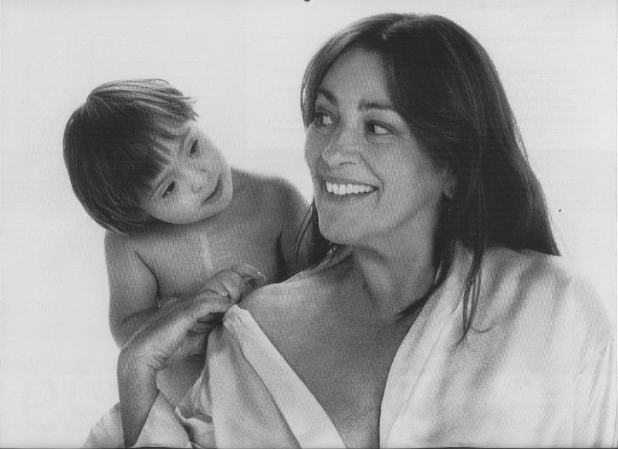
Cerca de 40 a 50 % de crianças com SD, sofre cardiopatias congênitas.

Slide 6
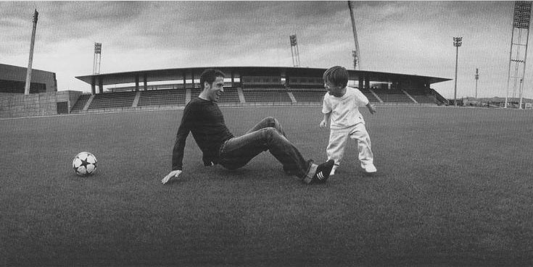
Pepe e Raúl Madrid – Jogador de Futebol
Outro grupo mais comum entre pessoas com SD de um modo geral constitui de um certo desequilíbrio hormonal e imunológico. Também se considera como relativamente frequente problemas de natureza gastrointestinal sendo que as ocorrências de leucemia e a doença de Alzheimer estão aumentado.

Slide 7
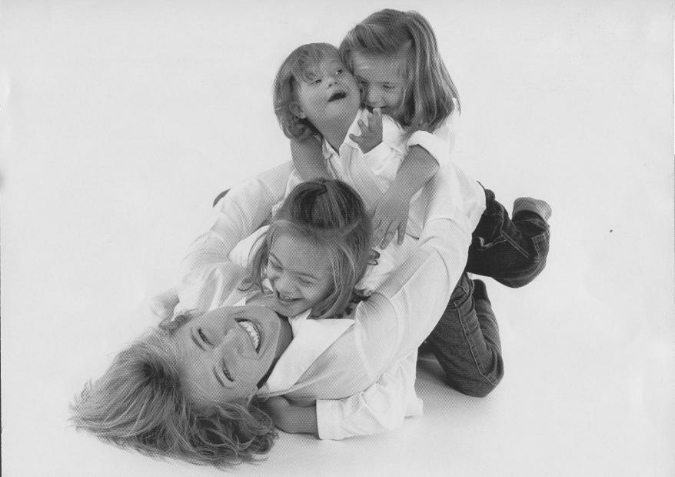
As crianças com SD, tem uma gama completa de emoções e atitudes; em seus jogos e travessuras são criativos e imaginativos; e quando alcançam o estado adulto podem chegar a ter, com um apoio variado, uma vida independente.

Slide 8
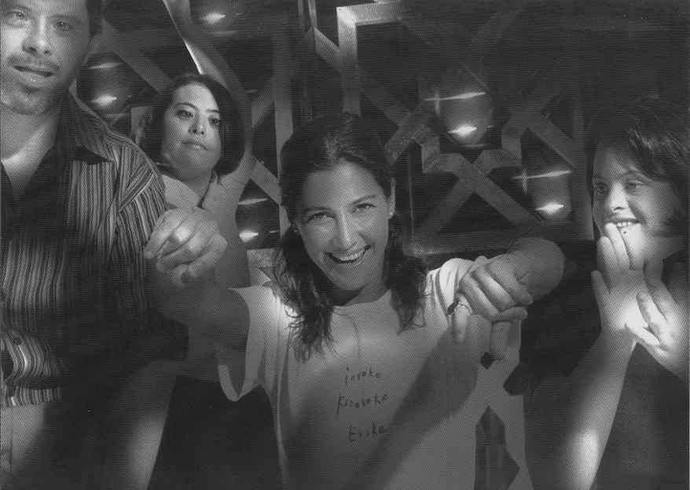
Atualmente pode-se dizer, que os limites no desenvolvimento das crianças com SD não estão firmemente estabelecidos e que vão depender muito diretamente da idoneidade dos programas de estimulação precoce e educativos, também estão em pleno processo de exploração

Slide 9
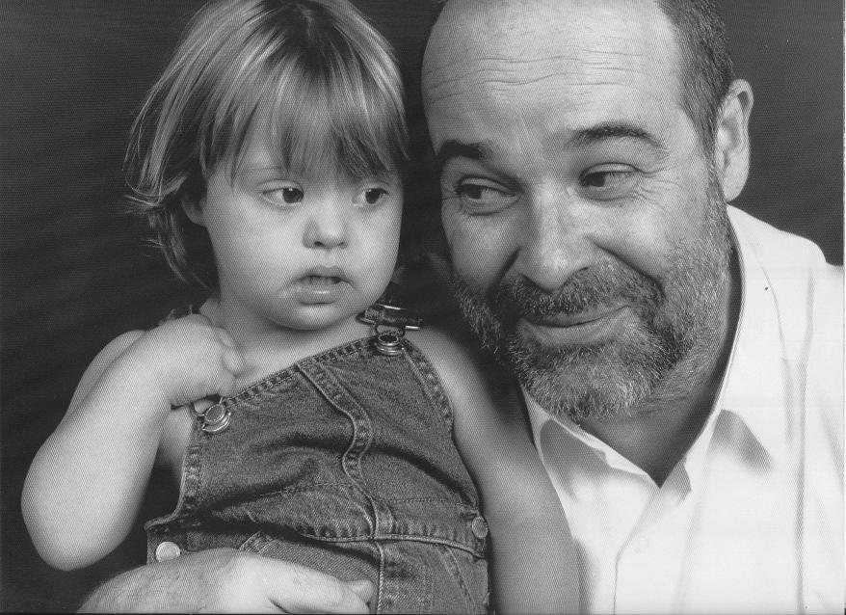
Tomando como base os testes de Coeficiente Intelectual simples, as crianças com SD freqüentemente são classificados com níveis de retardo mental débil, excluindo uma pequena porcentagem que se encontram nos grupos..
Alessandra e Antonio Resines – Ator.

Slide 10
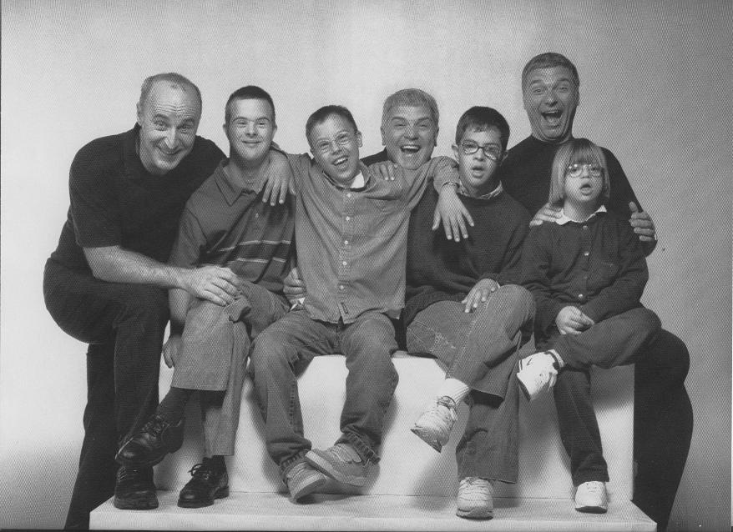
Sem engano, tais testes não constituem uma referência única, enquanto as capacidades destas pessoas, quase sempre as crianças nos surpreendem com sua memória, sua intuição, sua criatividade...

Slide 11
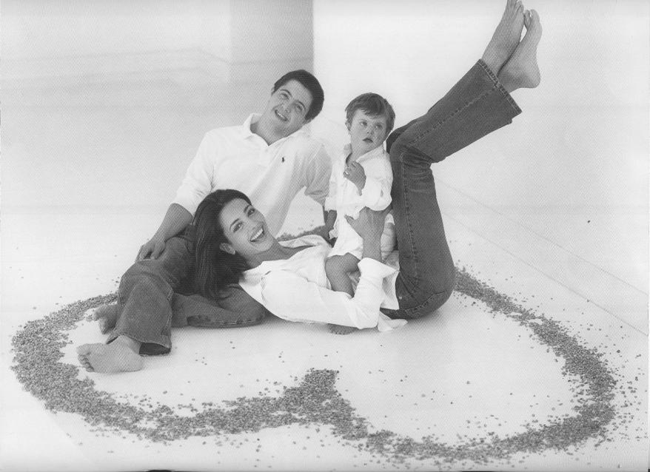
Contrariamente ao que muitos pensam (ou acham que pensam), as pessoas com SD não estão condenadas a um 'congelamento' intelectual equivalente ao de crianças com retardo de 5-8 anos.
Gonzalo, Javier e José Toledo-Modelo.

Slide 12
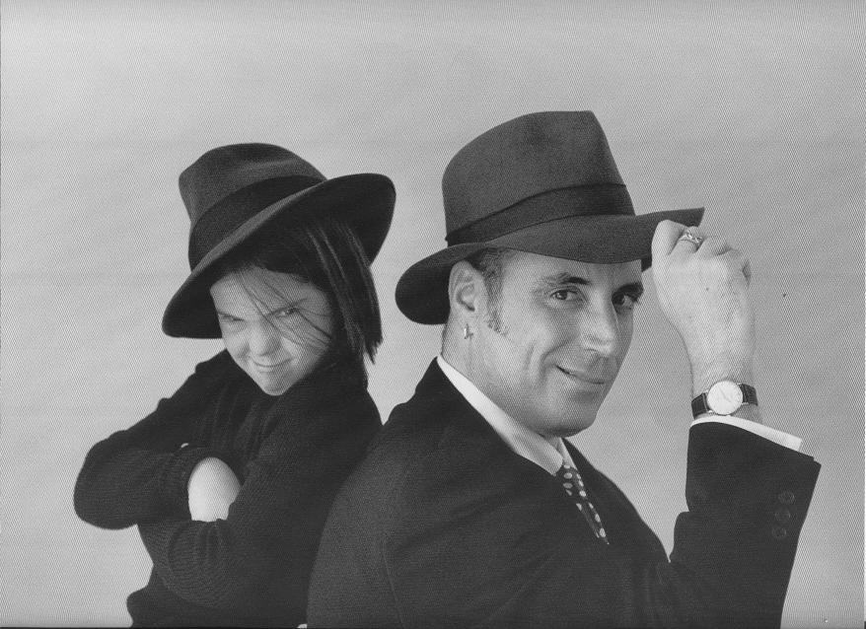
Os especialistas de todo o mundo estão mais surpresos e entusiasmados com o potencial de desenvolvimento que estas pessoas mostram e que não haviam suposto antes.
Beth e Loquillo - Cantor.

Slide 13
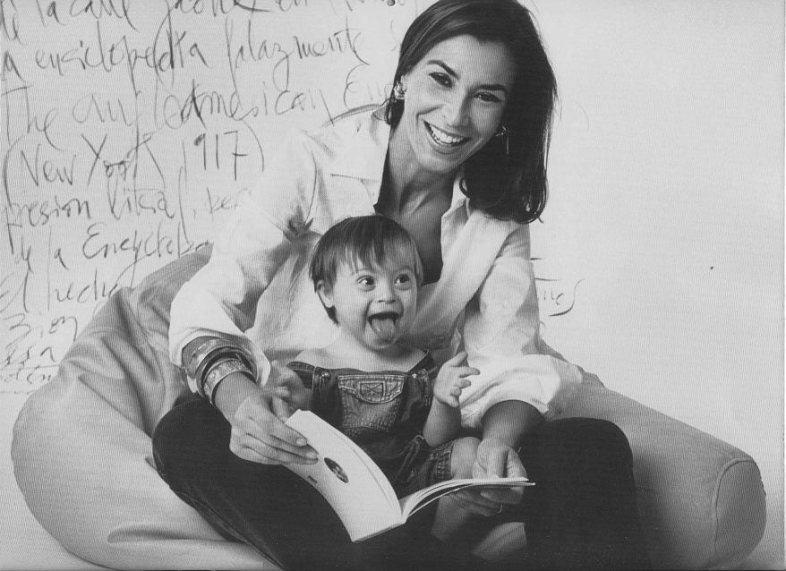
75% das crianças com SD, vão aos colégios normais.
David e Carmen Posadas - Escritora.

Slide 14
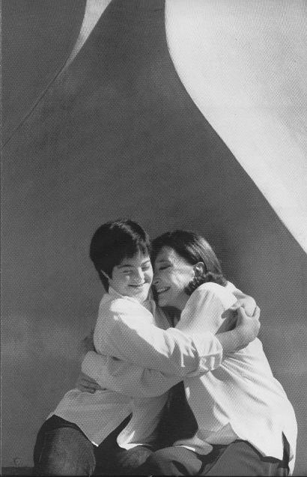
O que está perfeitamente claro a esta altura é que uma adequada atenção afetiva, educativa e social, aplicada desde os primeiros momentos sobre estas crianças, vai a influir decisivamente no desempenho de suas potencialidades, geralmente subestimadas pelo meio social. Vivemos num momento de trocas, de melhoras, no que se diz respeito a sensibilização ante a SD desde muitas perspectivas, entre elas a médico-científica, a qual se está fazendo com que as pessoas desfrutem, cada vez mais, de uma boa saúde e uma vida melhor e mais feliz.

Slide 15
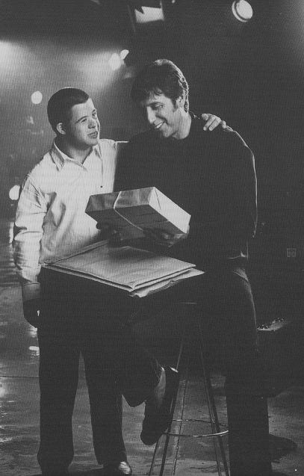
Poderíamos definir, a síndrome de Down como uma forma singular e determinada geneticamente, de ser e estar num mundo, o qual chamamos “normal” sendo que temos muito o que aprender.
A pessoa com síndrome de Down é um beneficio para todos porque aponta e promove valores que fazem a sociedade mais digna de chamar-se humana.
Sua exclusão será o nosso fracasso!
Javier e Emilio Aragón - Ator.

Slide 16
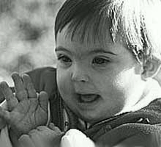
OBRIGADO!

